Slide 1
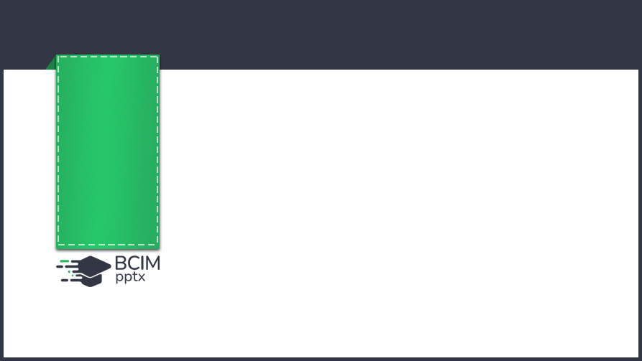
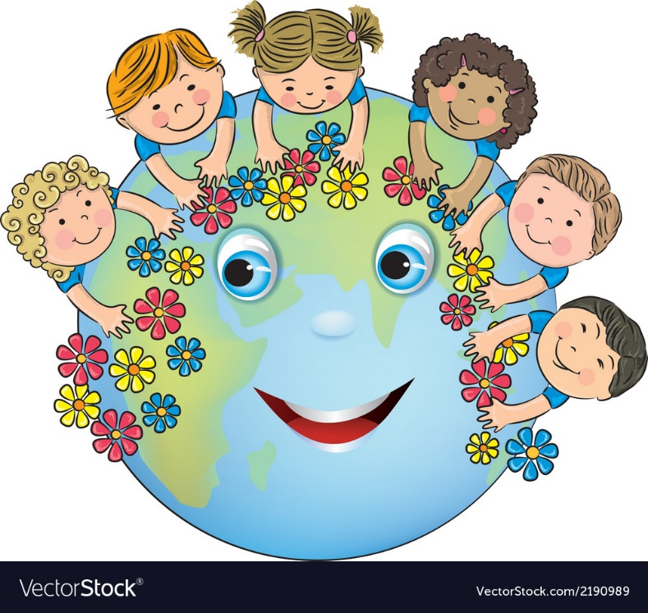
Мистецтво
Сьогодні
Урок
№02
Милуємося красою землі (продовження)
Графічні засоби виразності. Створення образу дерева: «Ніжна берізка», «Кремезний дуб», «Струнка тополя» (кольорові олівці, пастель). Колективна композиція
«Збережи дерева – зелені легені планети!»

Slide 2
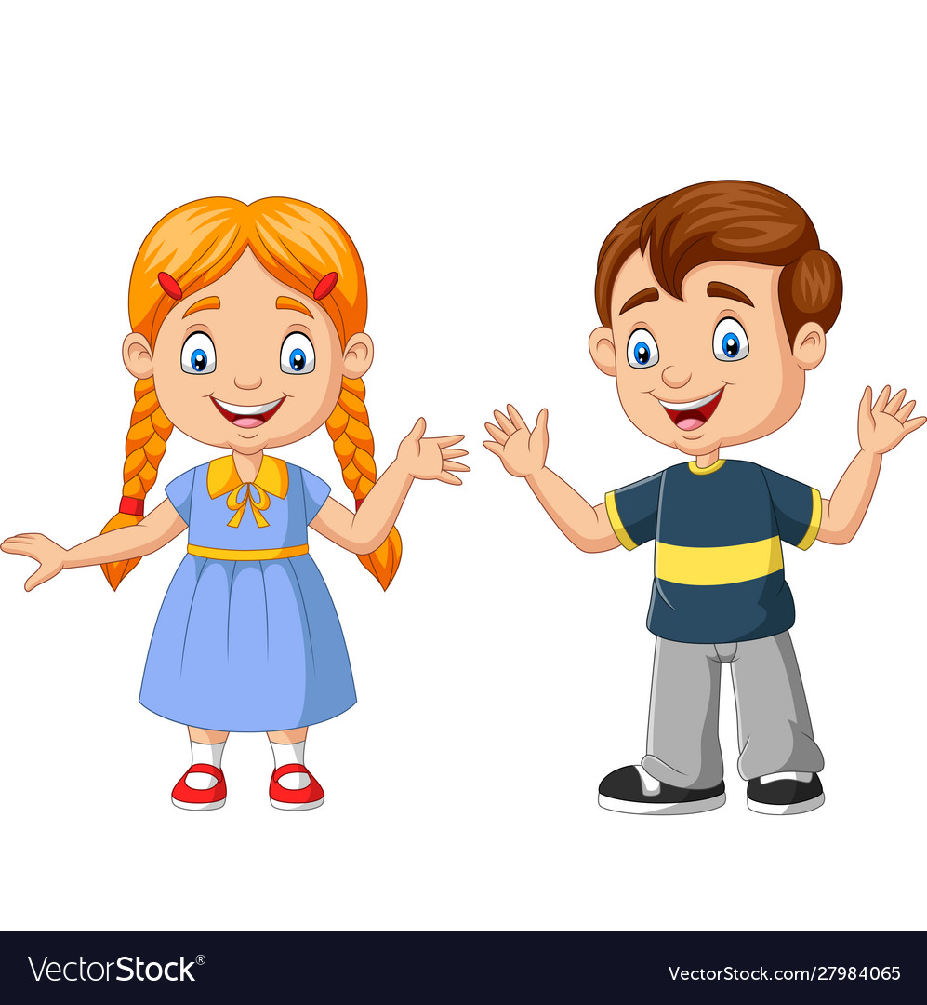
Сьогодні
12.08.2021
Прослухаймо вірш та налаштуймося на роботу.
Добрий день, дорогі друзі!
Добрий день!
На вас чекає гарний день.
Бачу, всі веселі і здорові
До уроку всі готові!

Slide 3

Сьогодні
12.08.2021
Відгадайте загадку.
Атмосфера і вода,
Як сонце – кругла вона,
Постійно обертається,
Як ця планета називається?
Земля

Slide 4
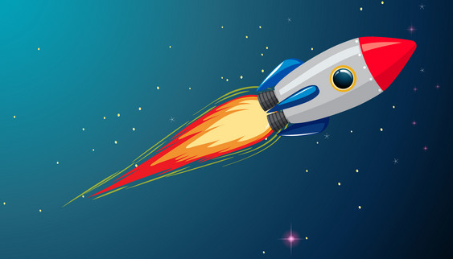
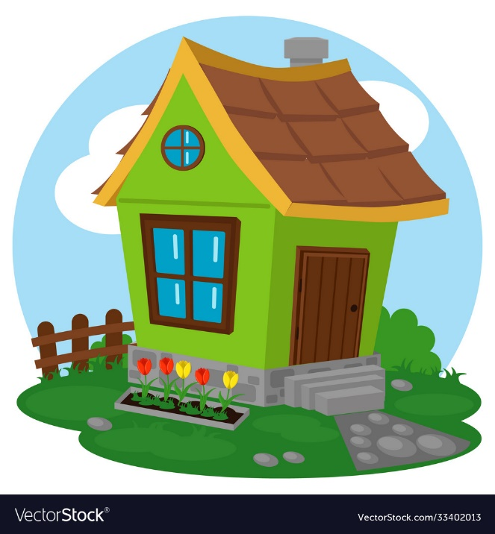
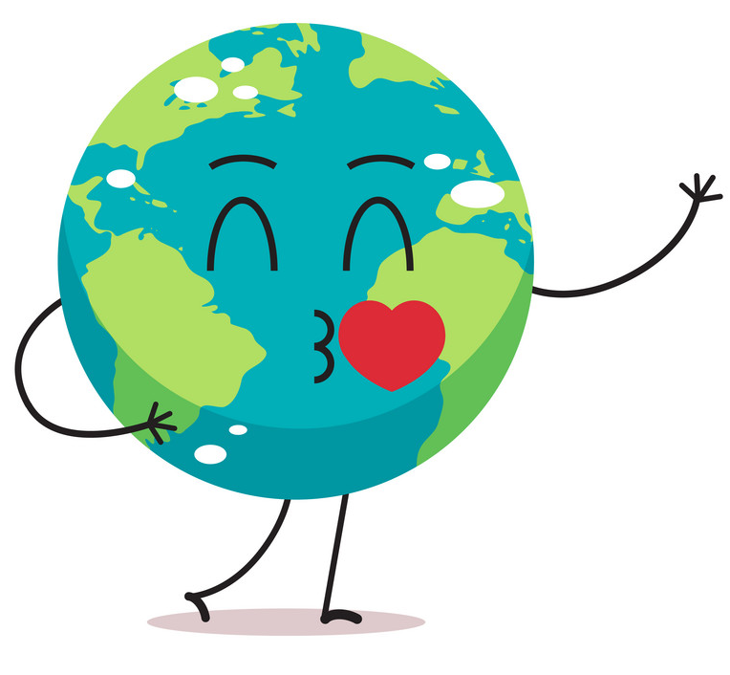
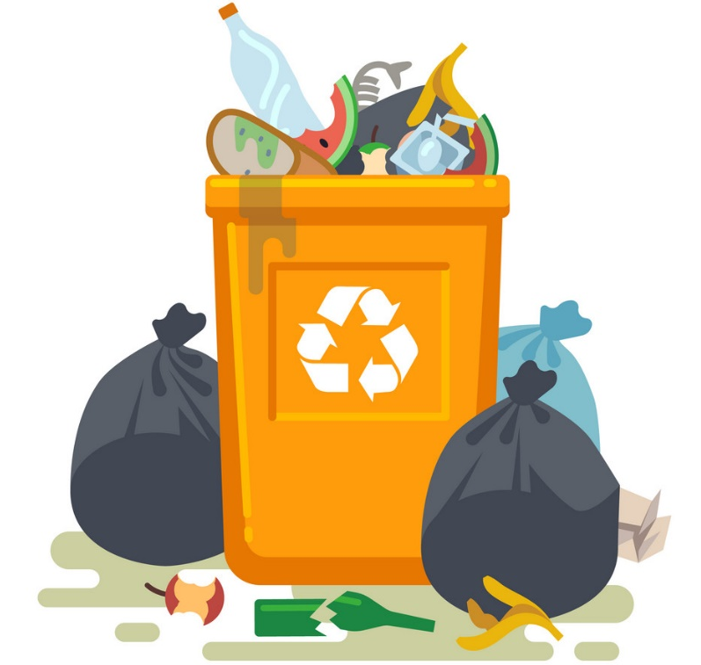
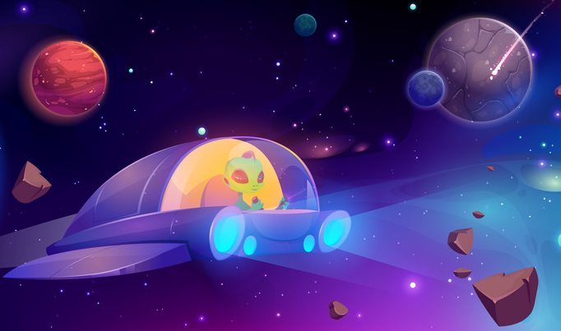
Сьогодні
12.08.2021
Вправа «Асоціативний кущ» (які асоціації викликає слово «Земля»)
ЗЕМЛЯ

Slide 5
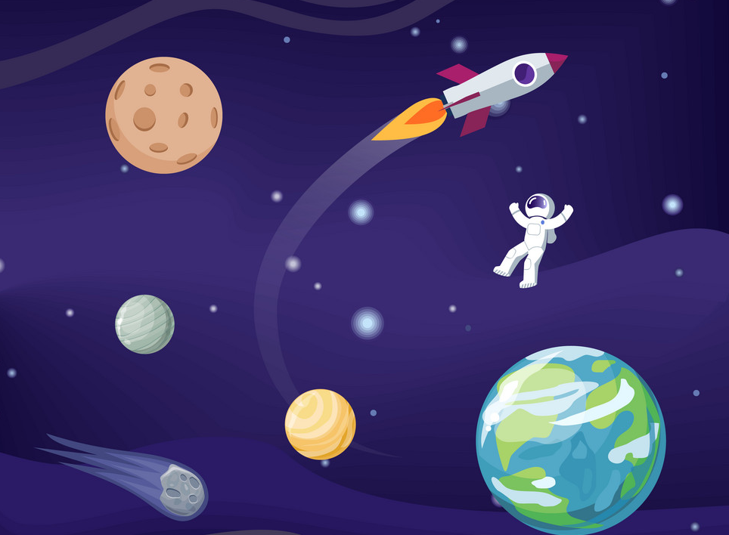
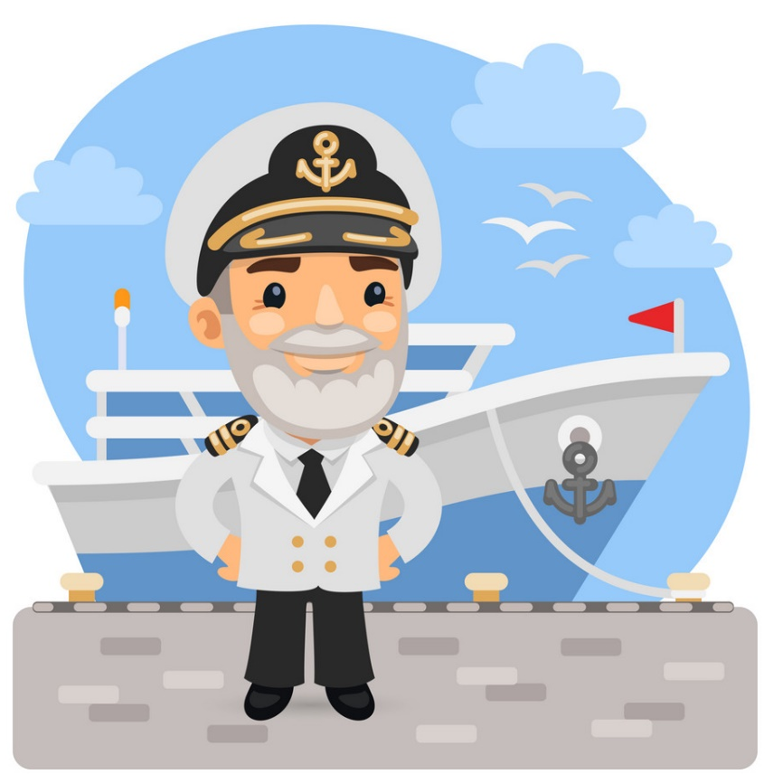
Сьогодні
12.08.2021
Розповідь вчителя
Ми всі говоримо: «Земля», а кожен бачить і розуміє своє.
Для космонавта, серед зірок і сузір’їв, - вона планета, єдина у Всесвіті; для моряка – вона берег, суша, така жадана після довгого плавання;

Slide 6
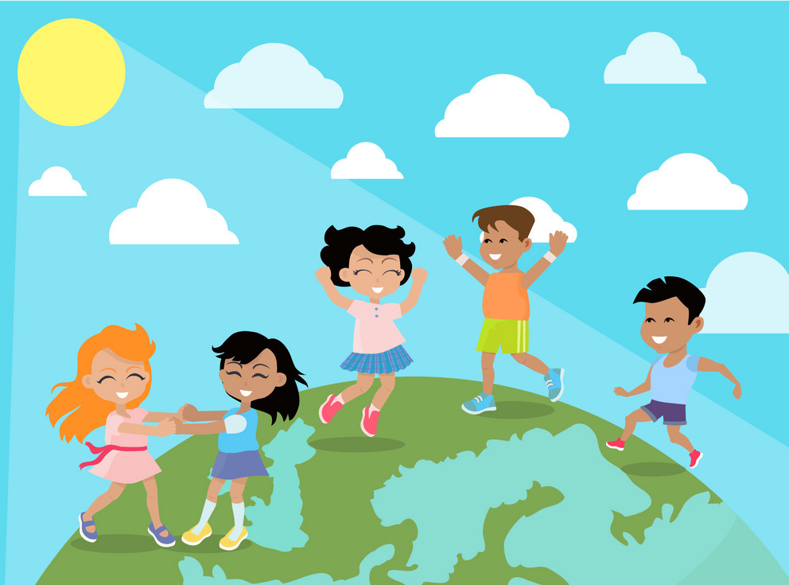
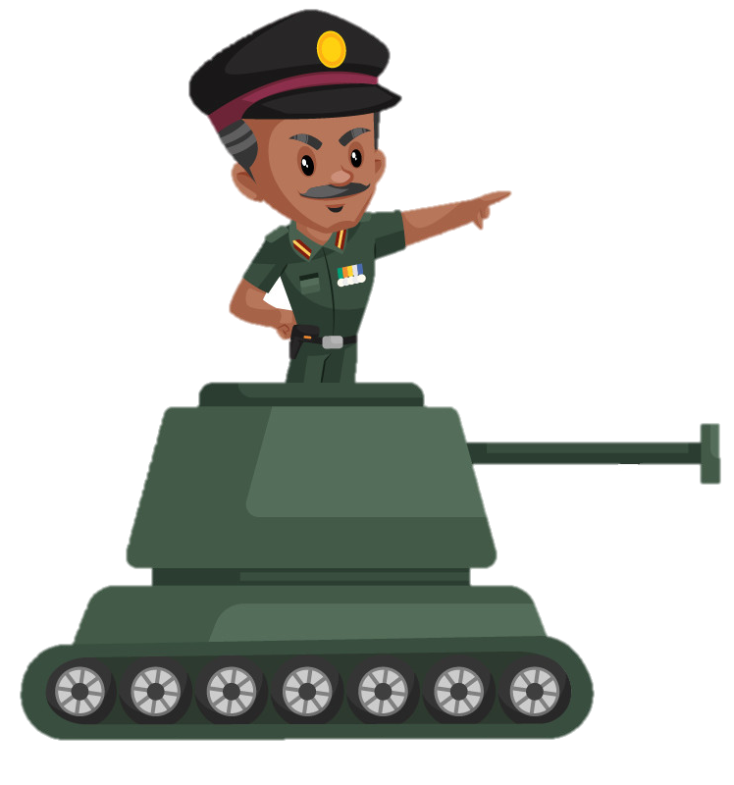
Сьогодні
12.08.2021
Розповідь вчителя
Для солдата земля – образ Батьківщини, її просторів, та цінність, яку він захищає. Для хлібороба земля – це те, у що він вкладає свою працю і любов, від чого жде безцінного хлібного дару. І для всіх нас земля – наш край, де живемо, рідна хата, рідна природа, все, що нас оточує.

Slide 7
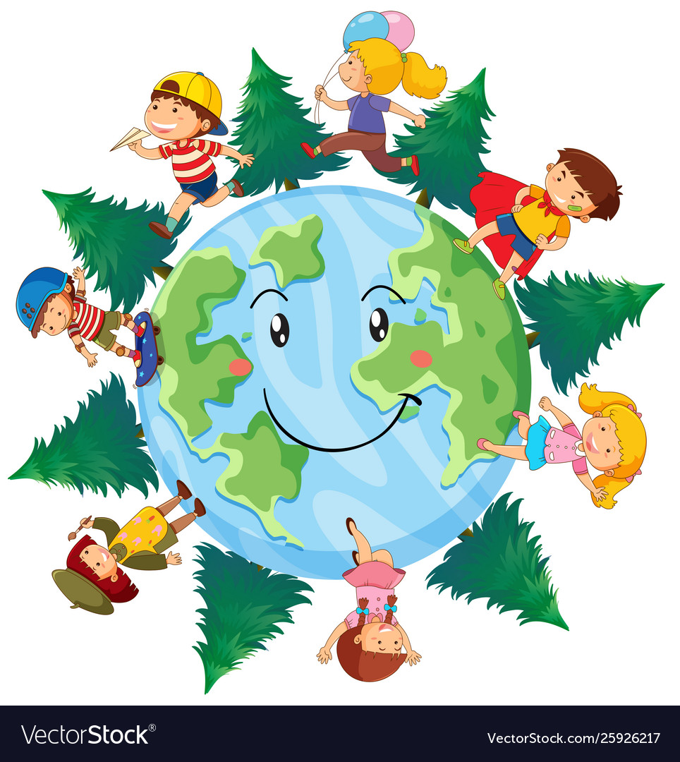
Сьогодні
12.08.2021
Розповідь вчителя
З дитинства ми любимо відпочивати на природі: у лісі чи в полі, на річці чи на березі озера. Утім потрібно пам’ятати, що цю красу слід охороняти. Адже бережливе ставлення до природних ресурсів є запорукою здоров’я нашого та майбутніх поколінь.

Slide 8
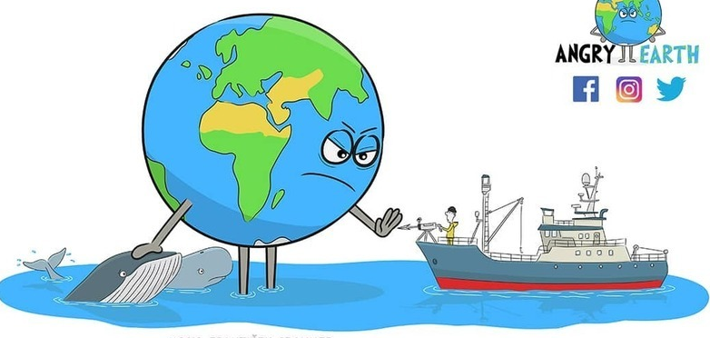
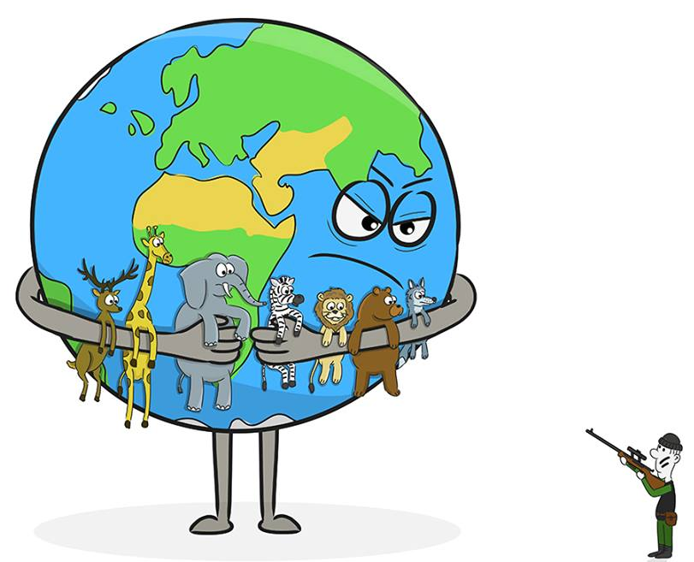
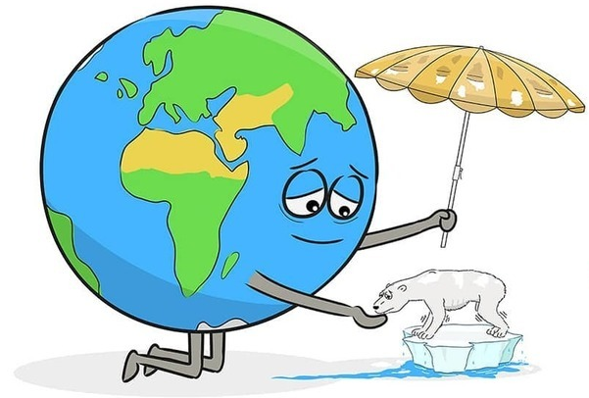
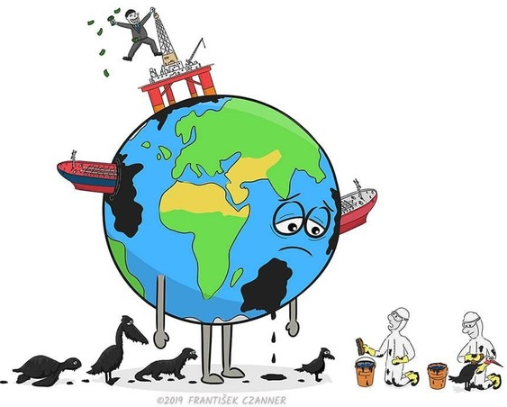
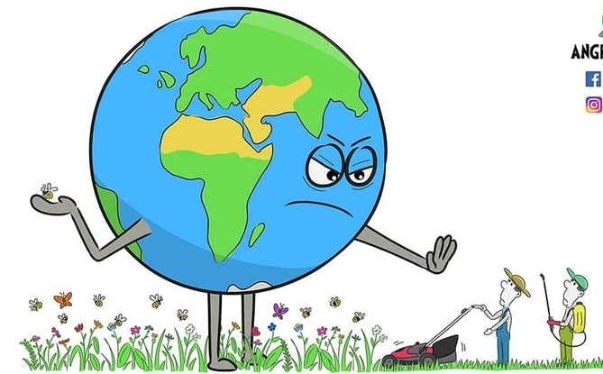
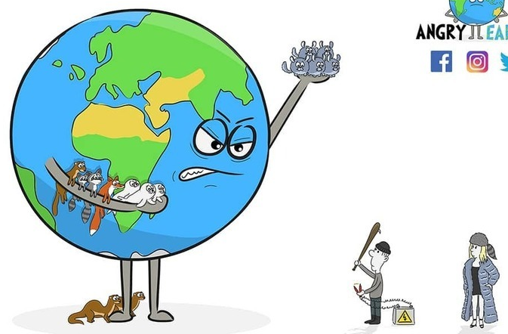
Сьогодні
12.08.2021
Розгляньте світлини. Чому планета стурбована? На які проблеми звертає нашу увагу художник? Обговоріть з друзями, навіщо потрібно берегти Землю. Уявіть, що це комікс. Придумайте текст до кожного зображення.

Slide 9
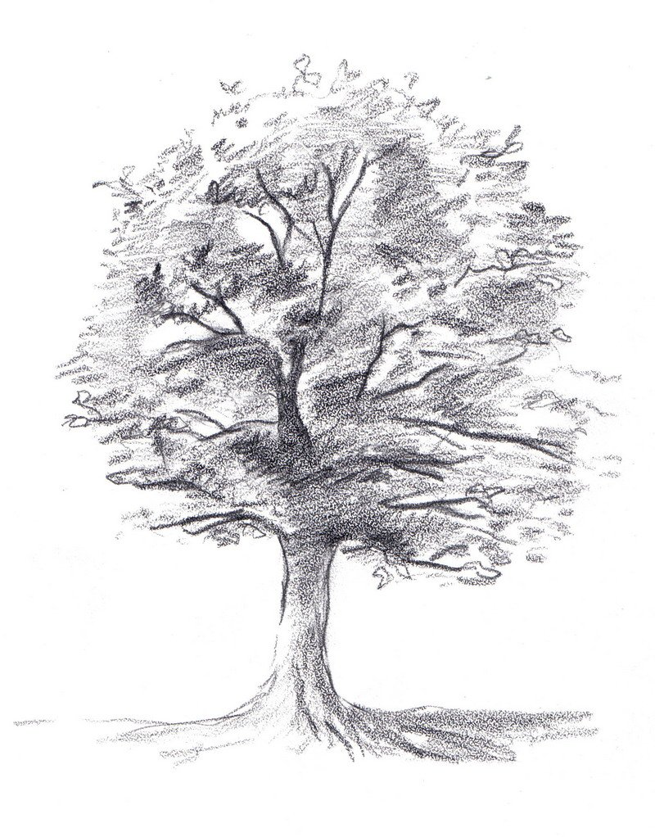
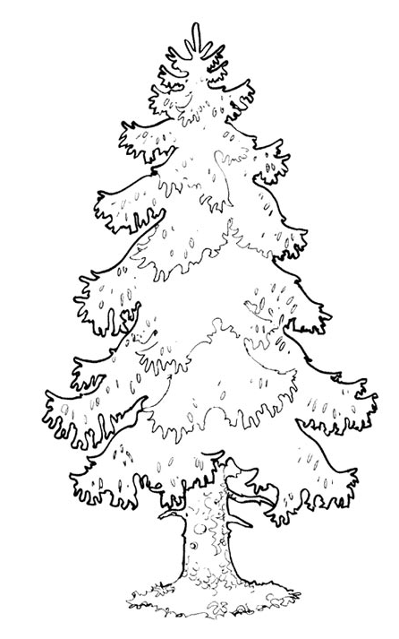
Сьогодні
12.08.2021
Розгляньте світлини. До якого виду образотворчого мистецтва можна віднести картини.
Графіка — це зображення предметів лініями, крапками, штрихами, плямами.
За допомогою графічних засобів виразності - це точки, лінії, штрихи, плями, митці відображають природні об’єкти.

Slide 10
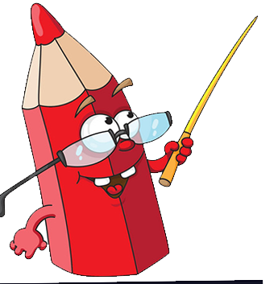
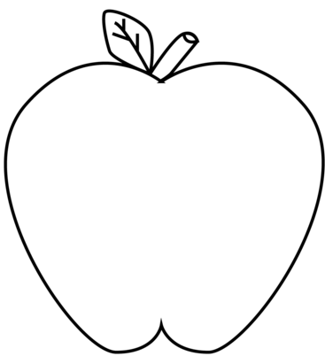
Сьогодні
12.08.2021
Запам’ятайте!
Лінія – основний виражальний засіб. Вона може бути короткою і довгою, переривчастою і неперервною, однаковою або різною за товщиною та тональністю. За допомогою ліній зображається видимий контур предмета.

Slide 11
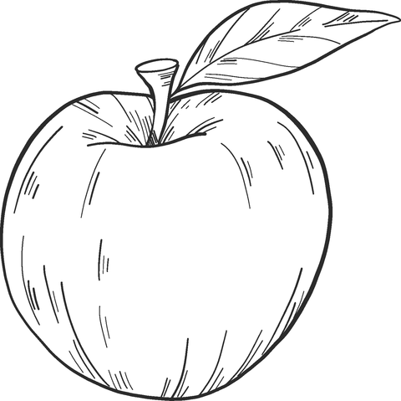
Сьогодні
12.08.2021
Запам’ятайте!
Штрих – коротка риска, виконана одним рухом олівця, пера. Призначення штриха – відтворення об'ємних властивостей, форми зображення.

Slide 12
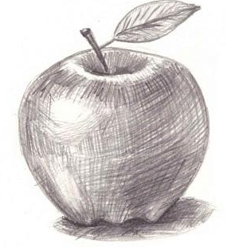
Сьогодні
12.08.2021
Запам’ятайте!
Пляма – виділяється тоном, насиченістю, освітленістю. Чорна і біла плями утворюють контраст. Тонову пляму можна створити на папері штриховкою олівцем, вуглиною, пензлем.

Slide 13

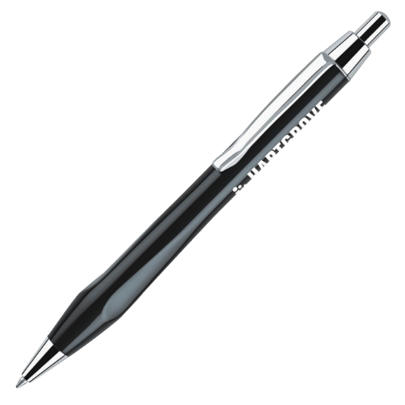
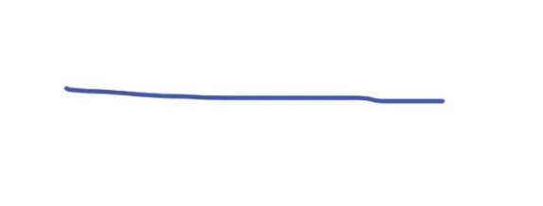
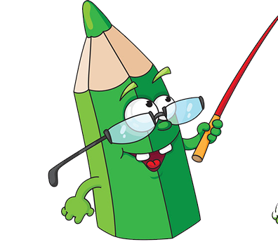
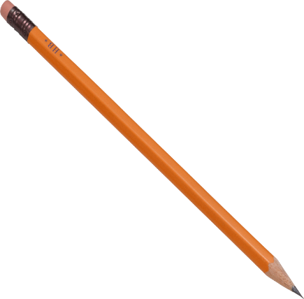
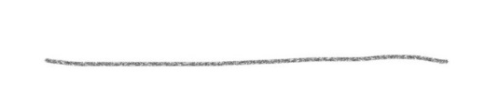
Сьогодні
12.08.2021
У графіці використовують такі інструменти.
Щоб провести чіткі лінії, промалювати деталі, застосовують графітні олівці, фломастери, маркери, кулькові й гелеві ручки.

Slide 14
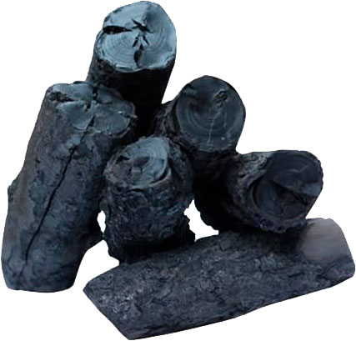
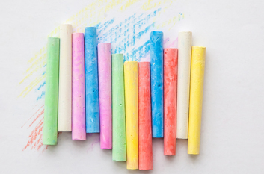
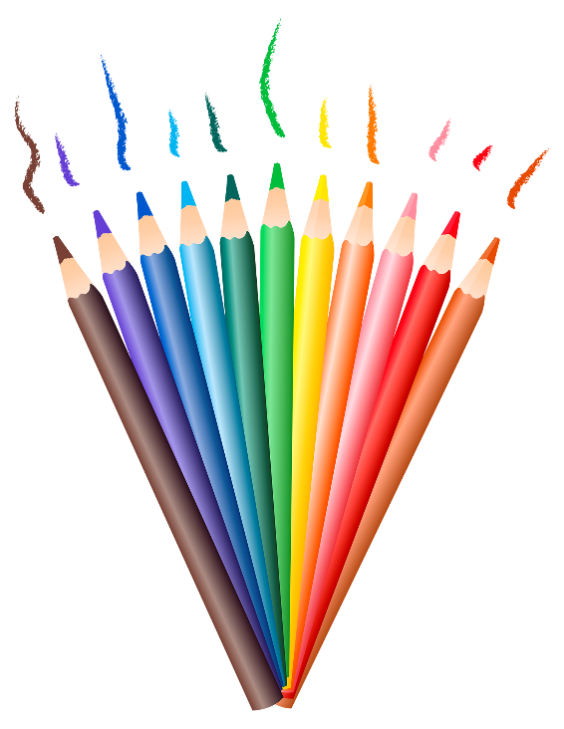
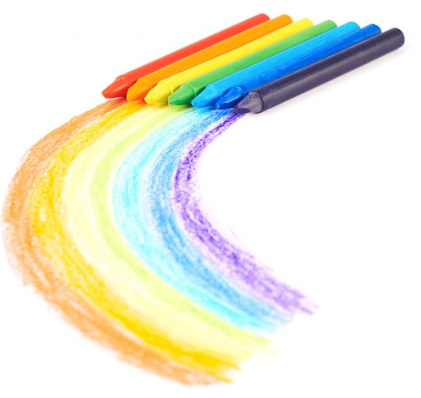
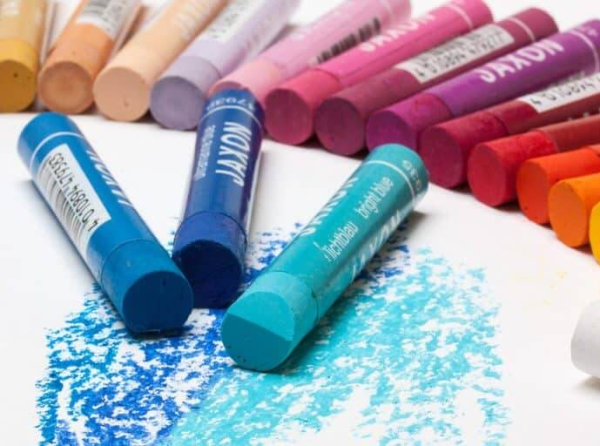
Сьогодні
12.08.2021
У графіці використовують такі інструменти.
Передати м’якість і ніжність зображуваного допомагають вуглина, крейда, кольорові й воскові олівці, пастель.

Slide 15
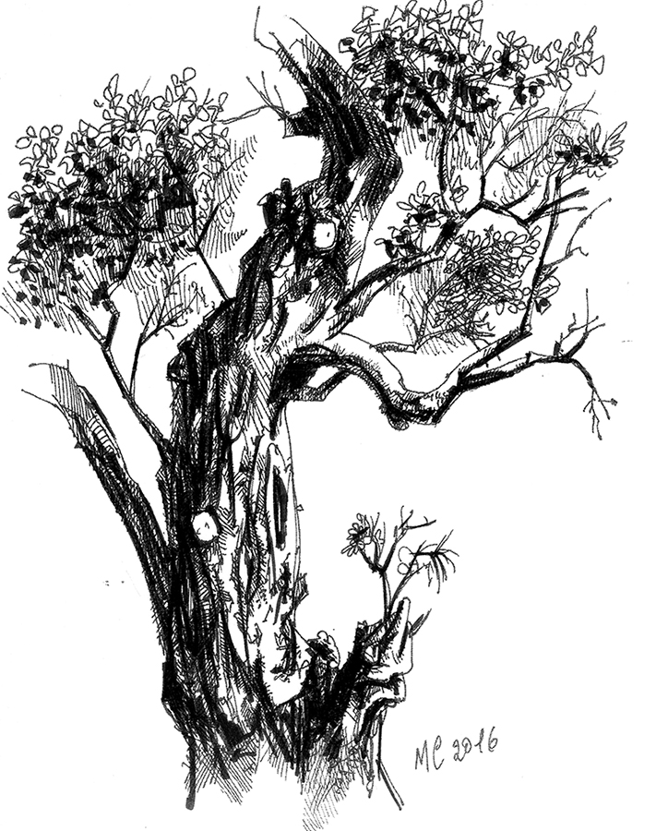
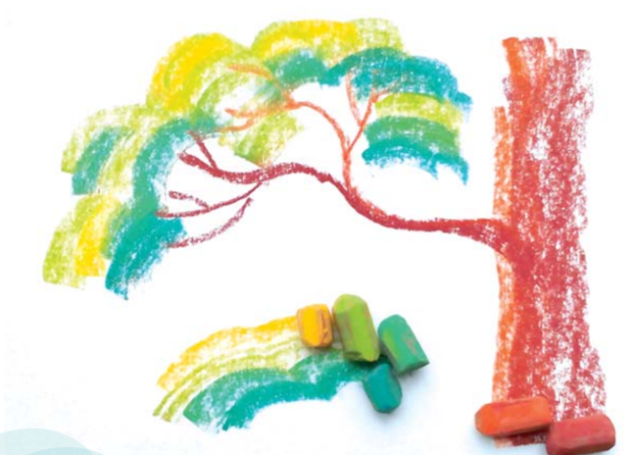
Сьогодні
12.08.2021
Порівняйте зображення дерев, виконані пастеллю і гелевою ручкою.

Slide 16
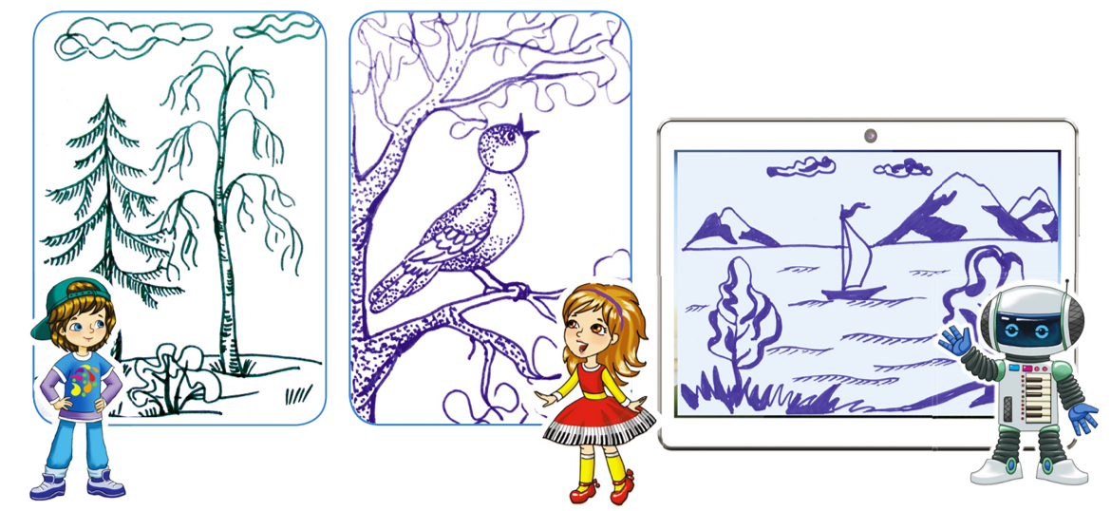
Сьогодні
12.08.2021
Подивіться, як наші друзі зобразили красу довкілля. Хто з них які графічні засоби використав?

Slide 17
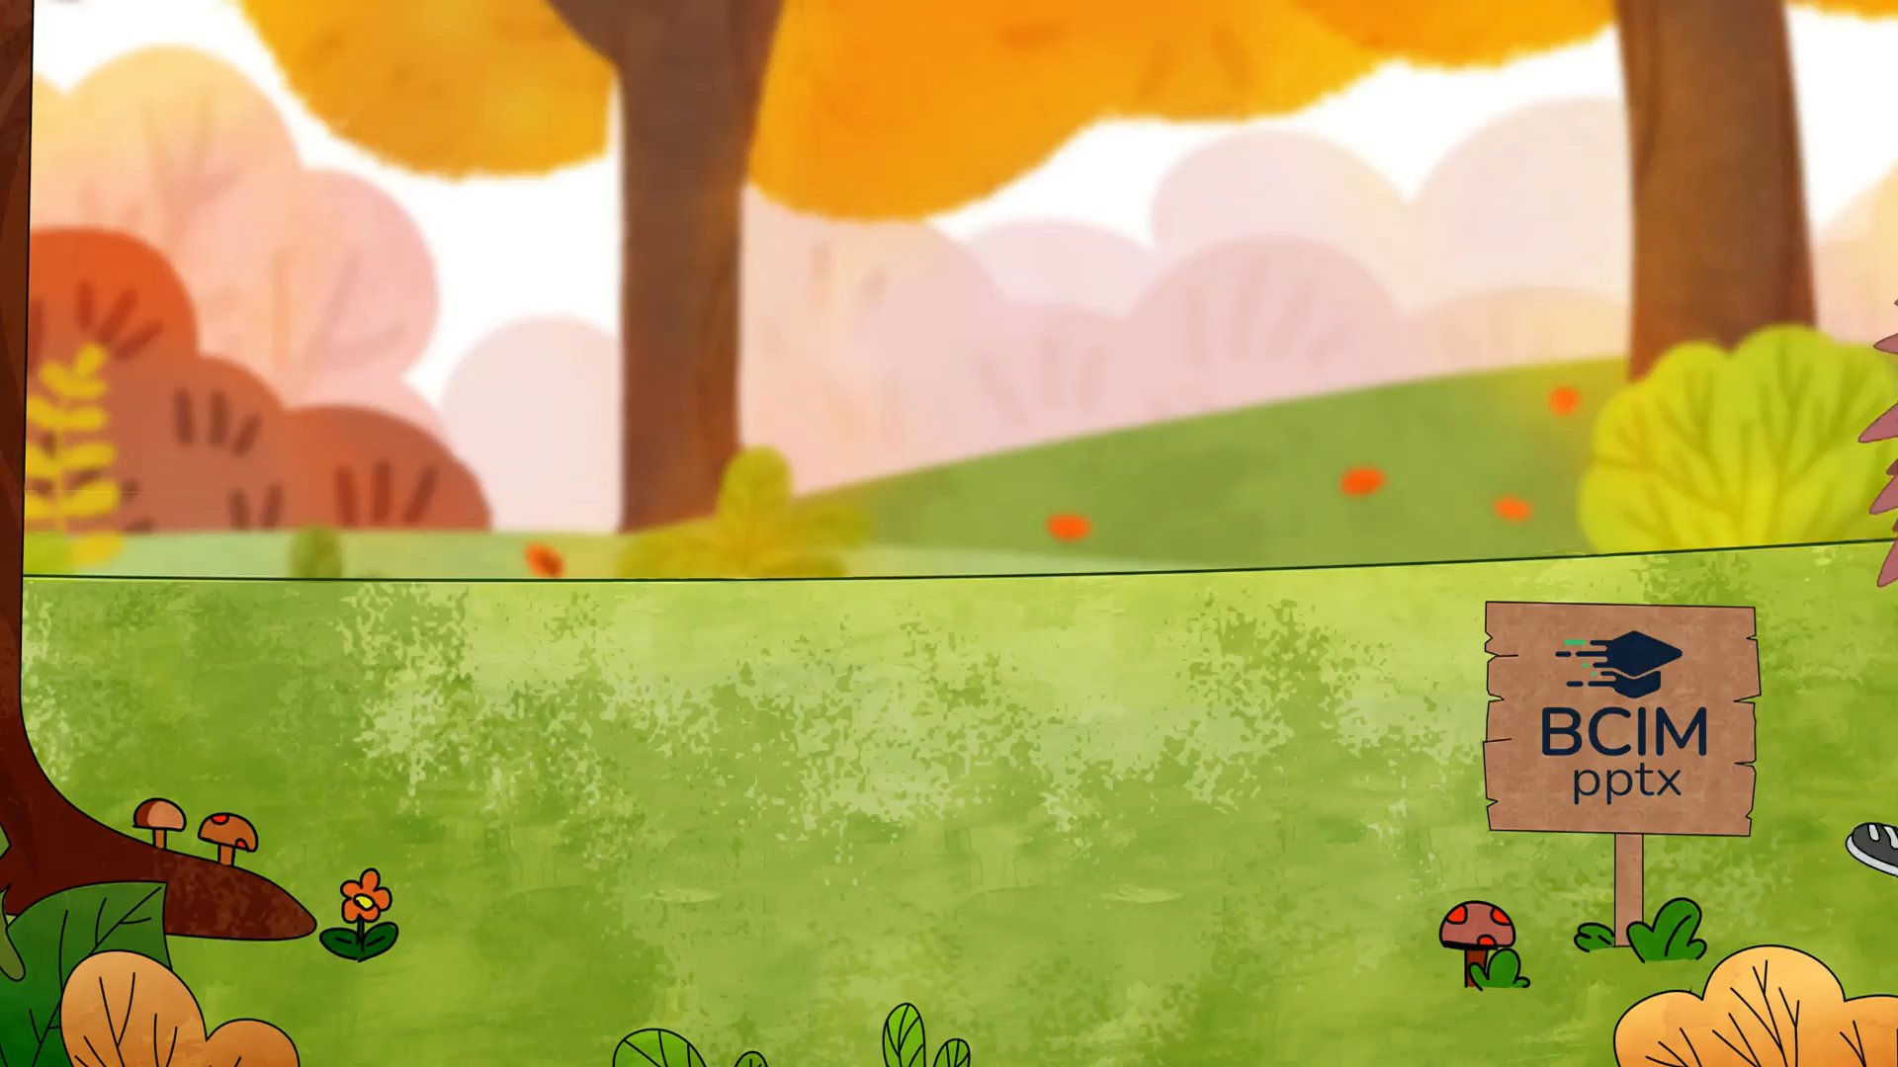
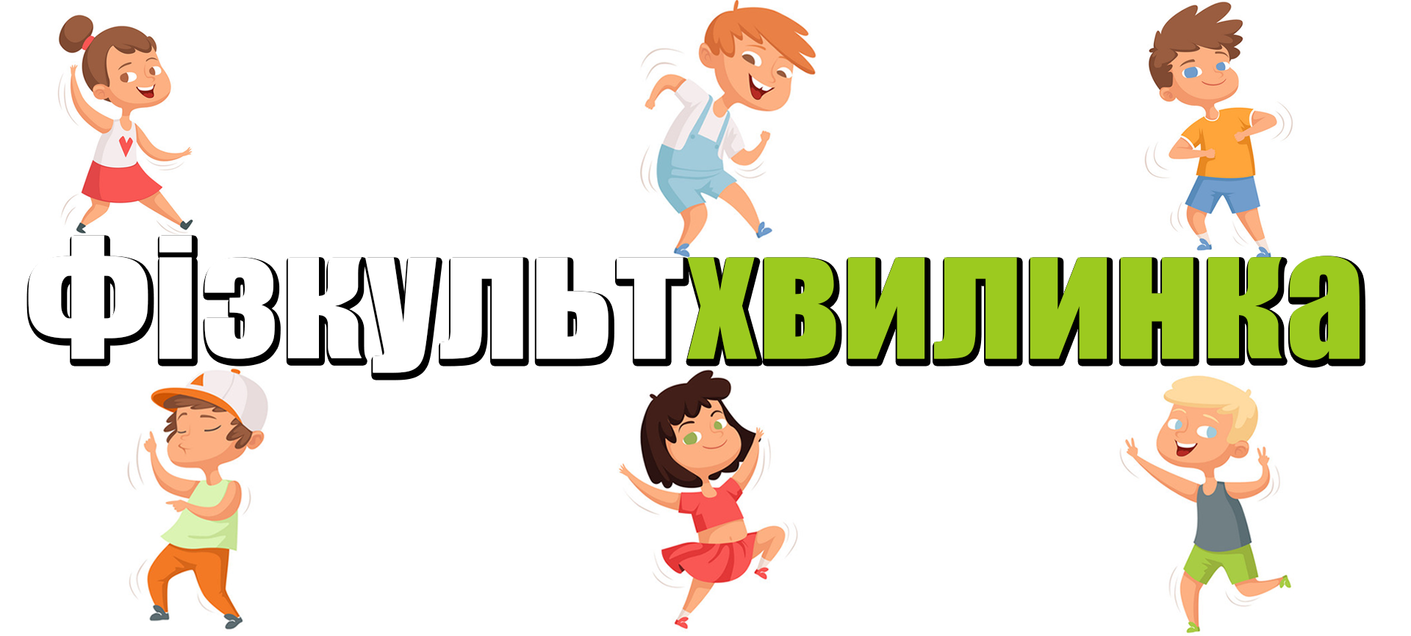
Сьогодні
12.08.2021
Фізкультхвилинка

Slide 18
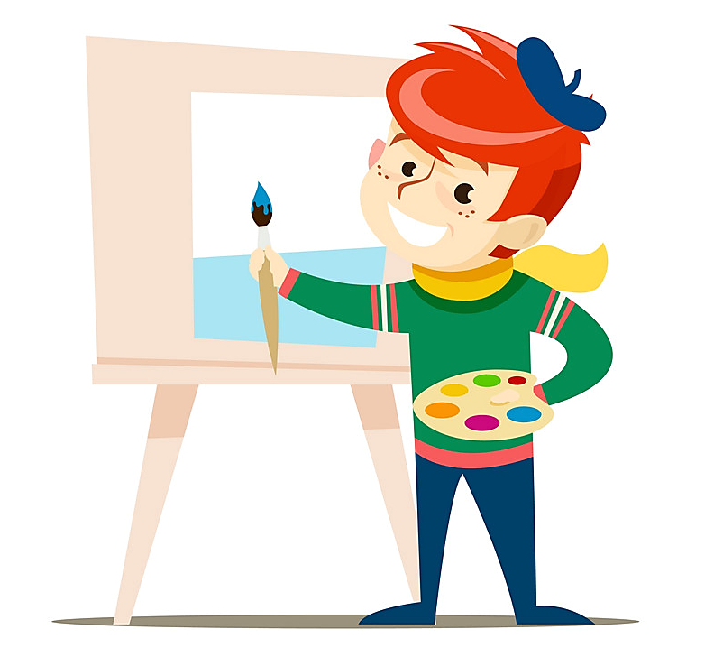
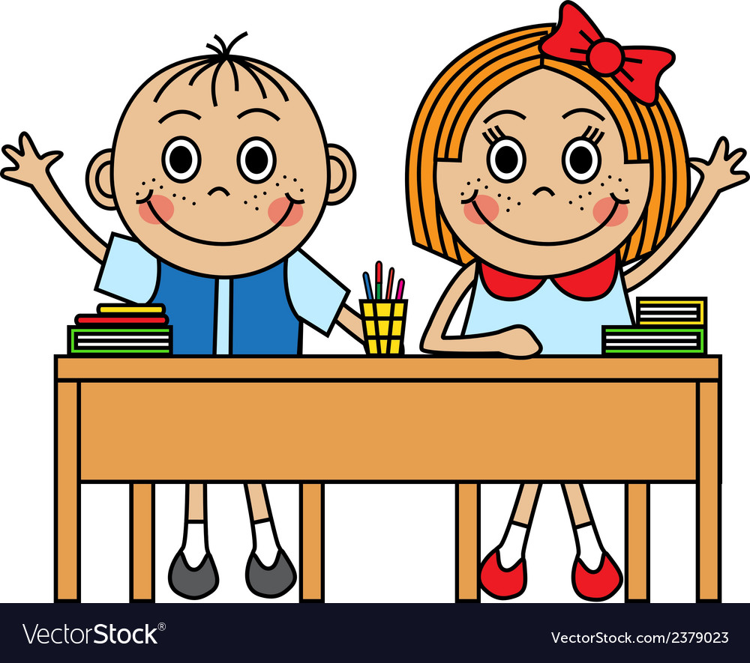
Сьогодні
12.08.2021
Правила безпеки на уроці образотворчого мистецтва
Роботу розпочинати лише з дозволу вчителя.
Використовувати інструмент тільки за призначенням.

Slide 19
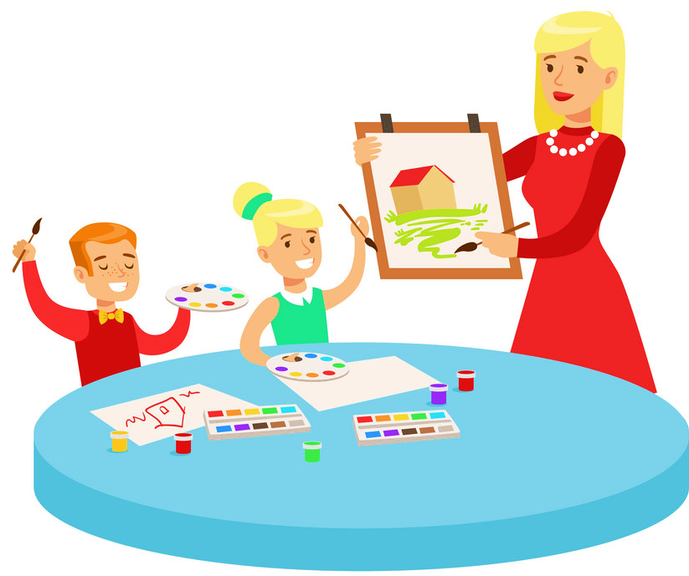
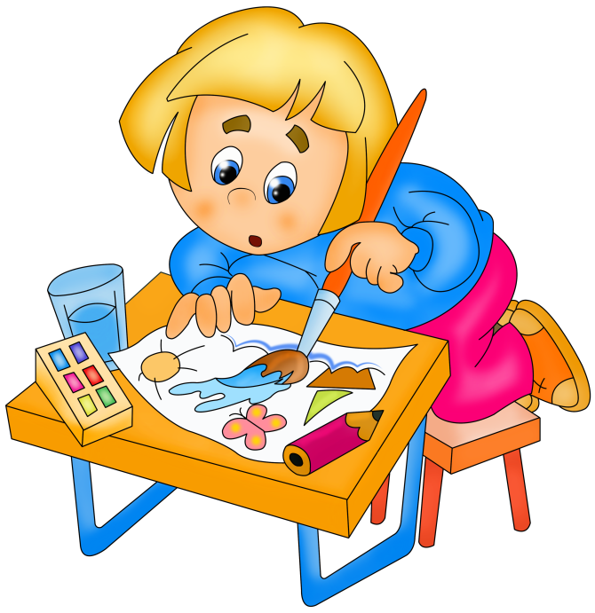
Сьогодні
12.08.2021
Правила безпеки на уроці образотворчого мистецтва
Користуватися прийомами роботи з інструментами, як показав учитель.
Тримати своє робоче місце у належному порядку.

Slide 20
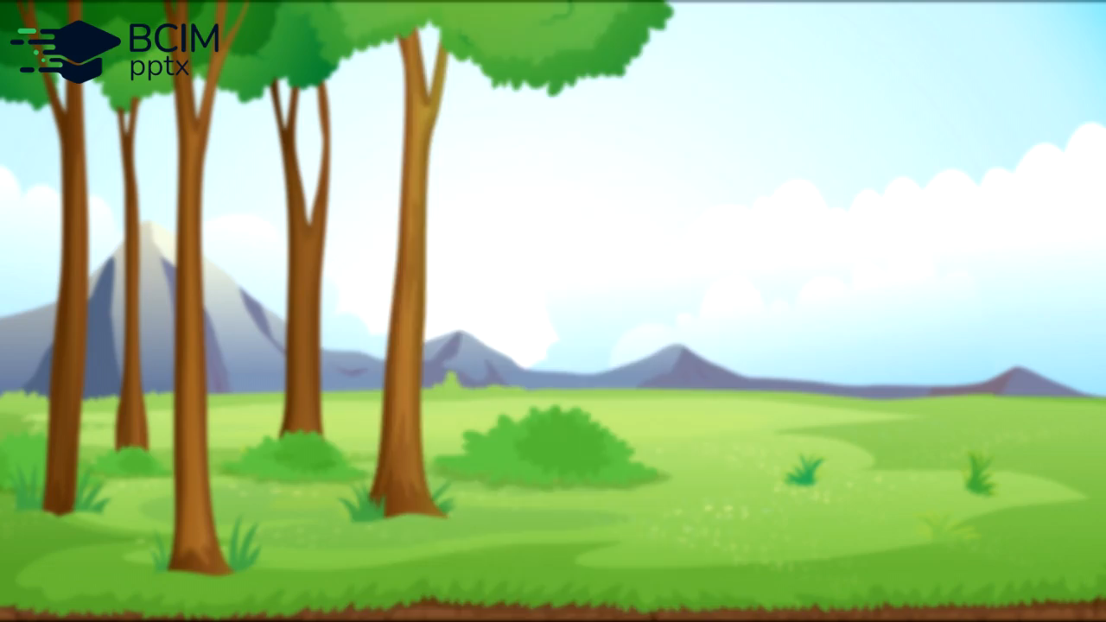
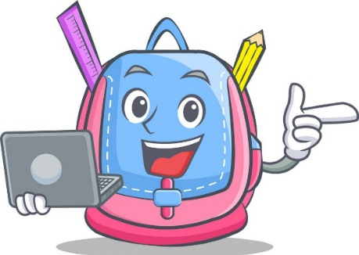


Сьогодні
12.08.2021
Використовуючи засоби виразності графіки, створіть образ дерева: «Ніжна берізка», «Кремезний дуб», «Струнка тополя» (кольорові олівці, пастель).

Slide 21
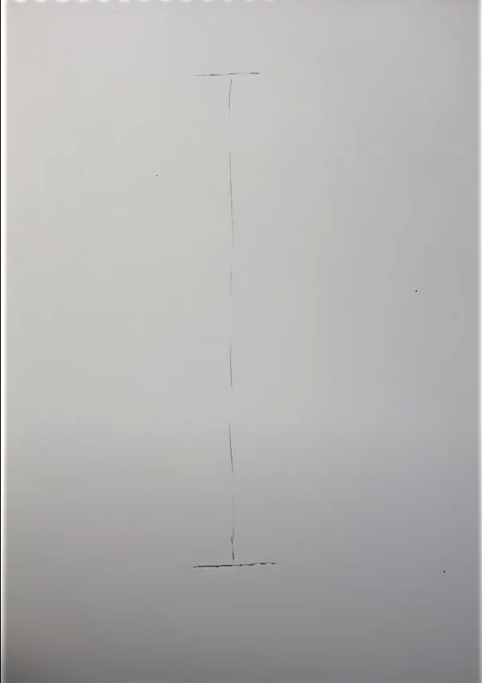
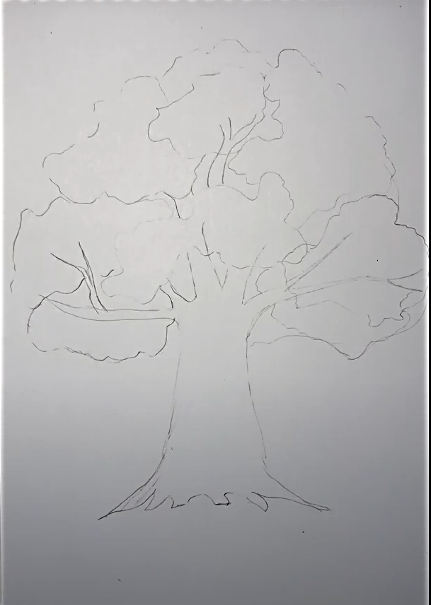
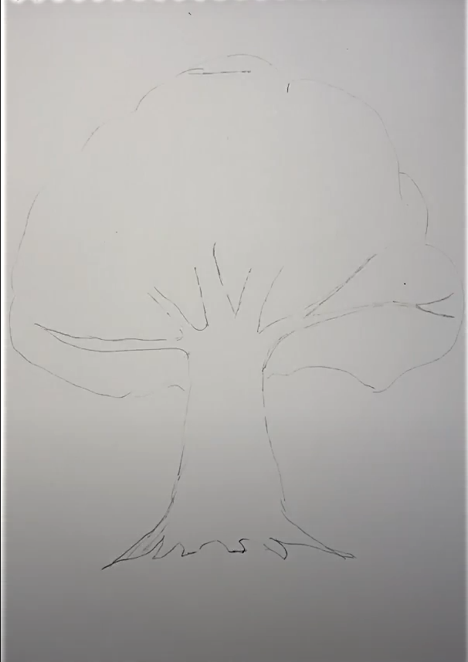
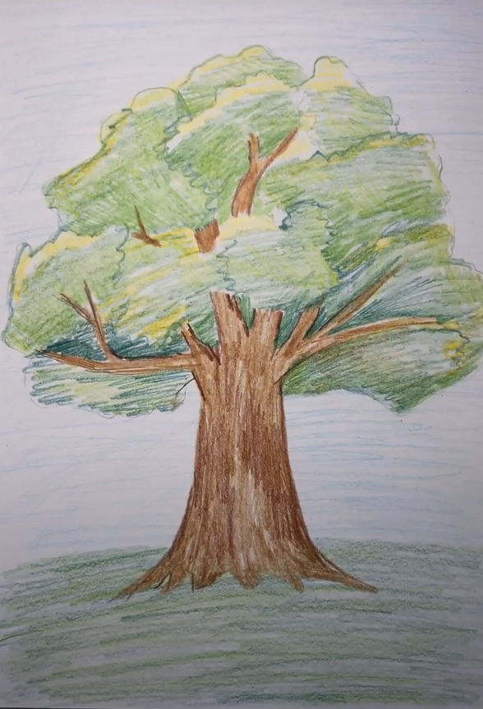

Сьогодні
12.08.2021
Послідовність малювання дерева. Об’єднайте свої малюнки в колективну композицію «Збережи дерева – зелені легені планети!».

Slide 22



Сьогодні
12.08.2021
Гімнастика для очей

Slide 23


Сьогодні
12.08.2021
Продемонструйте власні малюнки.

Slide 24


Сьогодні
12.08.2021
Повправляйтеся разом з Мед-Артом зображувати дерева на комп’ютері чи планшеті.

Slide 25





Сьогодні
12.08.2021
Рефлексійна вправа «Дерево зростання»
не сподобалось
сподобалось
дуже сподобалось

